Slide 1

< 오차 역전파법 (Backpropagation) >

Slide 2
개요
이전에 가중치 매개변수에 대한 손실함수의 기울기를 위해선 수치 미분을 사용하였다.
하지만 이 과정에서 수치 미분은 계산 시간이 오래 걸린다는 단점이 있어, 일반적으로는 오차역전파법을 사용
수치 미분은 오차역전파법으로 구한 값의 검증의 용도로 사용
일반적으로 두 방법에 대한 결과의 오차가 0에 아주 가까운 값이면, 오차역전파법이 제대로 구현되었다고 판단 할 수 있다.

Slide 3
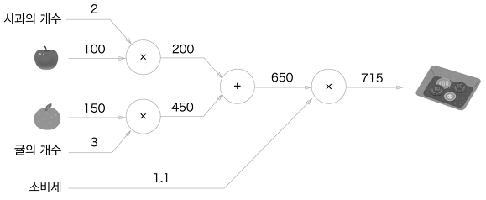
계산 그래프
복수의 노드(Node)와 에지(Edge)로 표현되는 그래프 자료구조, 계산 과정을 노드와 화살표로 표현
국소적 계산에 집중, 즉 전체 계산이 복잡하더라도 각 단계에서 하는 일은 해당 노드의 국소적 계산
국소적 계산 : 전체에서 어떤 일이 벌어지든 상관없이 자신과 관계된 정보만으로 결과를 출력 할 수 있다.

Slide 4
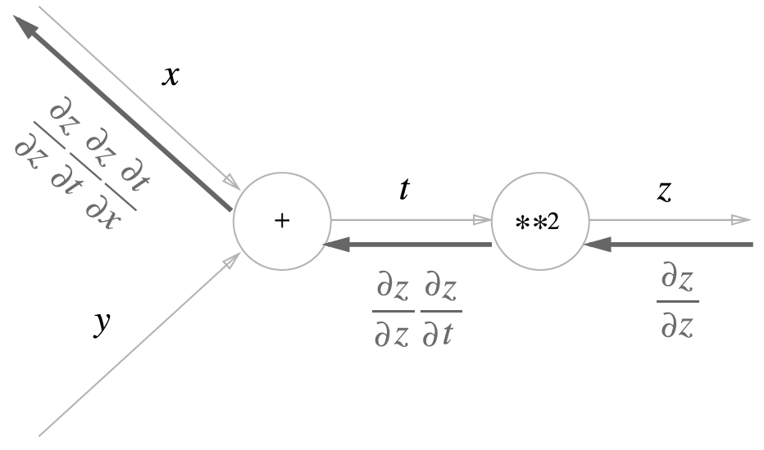
연쇄 법칙
국소적 미분을 전달하는 원리 연쇄법칙, 역전파가 하는 일은 연쇄법칙의 원리와 같다
- 연쇄법칙 : 합성 함수(여러 함수로 구성된 함수)의 미분에 대한 성질

Slide 5
오차역전파법
순전파 : 계산을 왼쪽에서 오른쪽으로 진행, 즉, 계산 그래프의 출발점부터 종착점으로의 전파함
역전파 : 계산을 오른쪽에서 왼쪽으로 진행, 오차역전파법(신경망의 구성요소를 계층으로 구현하여 기울기를 효율적으로 계산), 미분을 계산할 때 중요한 역할을 수행

Slide 6
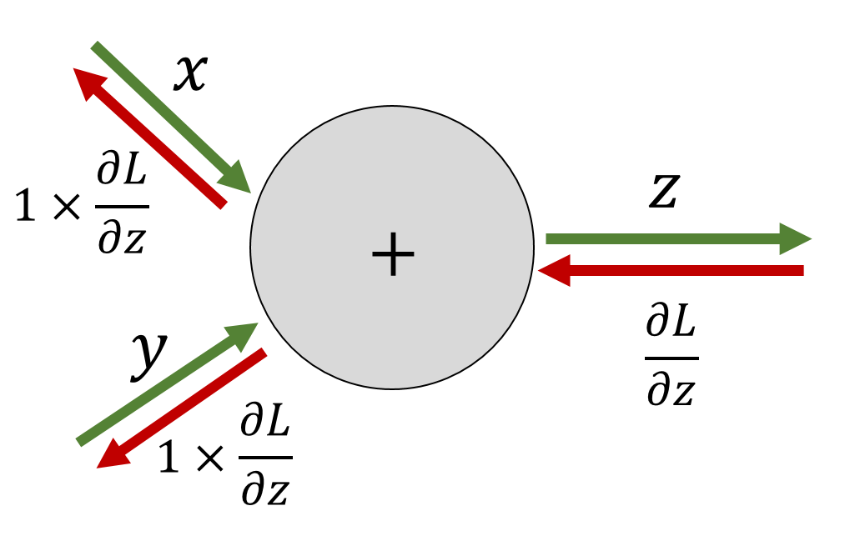
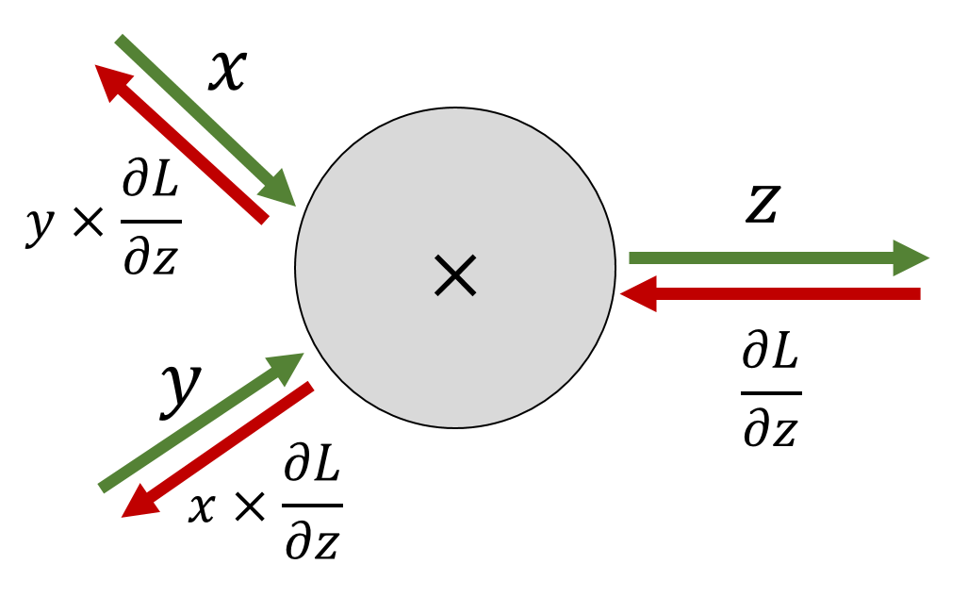
오차역전파법
덧셈 노드의 역전파
- 입력 값을 그대로 흘려보냄, 순방향 입력 신호의 값은 필요하지 않음
곱셈 노드의 역전파
- 상류의 값에 순전파 때의 입력 신호들을 서로 바꾼 값을 곱해서 하류로 흘려보냄, 순방향 입력 신호의 값이 필요
이를 위해 곱셈 노드를 구현할 때는 순전파의 입력 신호를 변수에 저장

Slide 7
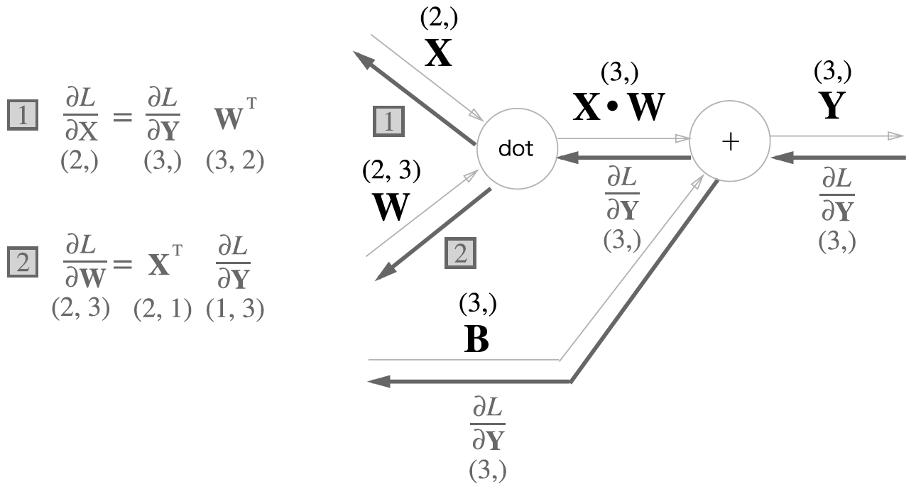
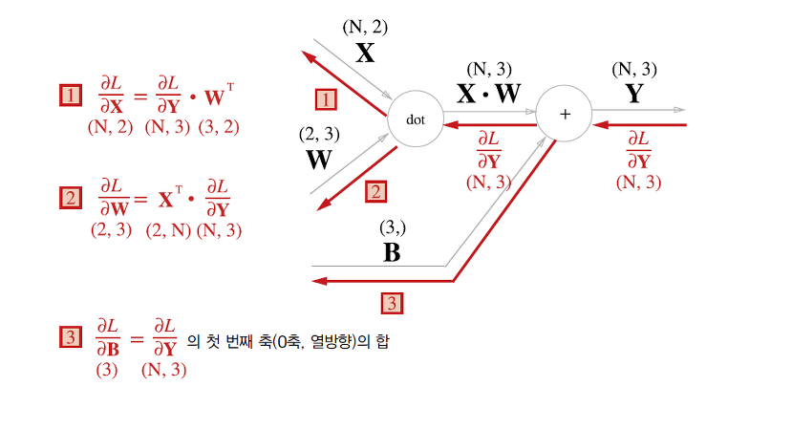
Affine 계층
신경망의 순전파 때 수행하는 행렬의 곱을 처리해주는 계층
Affine 계층에서 주의할 점은 변수가 다차원 배열(행렬)이라는 것
배치용 Affine 계층 : 일반적인 Affine 계층을 데이터가 N개인 경우로 확장시킨 계층
- 배치 : N개씩 묶은 데이터

Slide 8
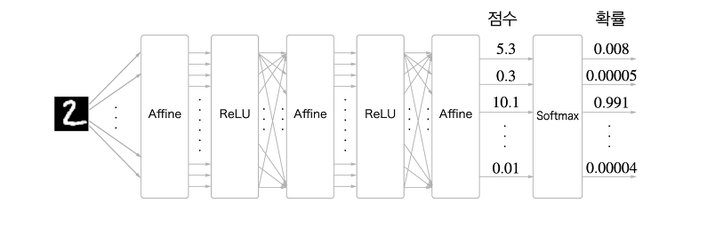
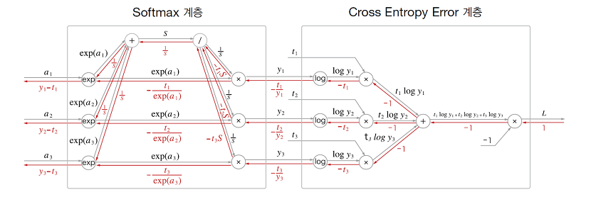
Softmax 함수
Softmax 함수는 입력 값을 정규화(출력의 합이 "1"이 되도록 변형)해서 출력
신경망 추론에서 답을 하나만 내는 경우에는 가장 높은 점수만 알면 되기 때문에, 추론할 때는 일반적으로 Softmax 계층을 사용하지 않고, 신경망 학습 할 때는 Softmax 계층을 사용한다.
손실 함수인 교차 엔트로피 오차도 포함하여 "Softmax-with-Loss 계층"으로도 구현

Slide 9
결론
신경망 학습의 목적은 신경망의 출력이 정답 레이블과 가까워지도록 가중치 매개변수의 값을 조정하는 것
각 신경망 구조마다의 오차를 확인하고 가중치 매개변수의 값을 조정해서 정답 레이블에 가깝도록 조정하면 된다

